Slide 1
Mottak og oppfølging av internasjonale studenter
Oppdateringsmøte tirsdag 19. august 2016
Marte Øvstetun
Seksjon for kommunikasjon og studentinformasjon
Avdeling for fagstøtte

Slide 2
Hva gjør Mottaksteamet i Avdeling for Fagstøtte?
Håndterer ikke-akademiske spørsmål:
  visum, oppholdstillatelse, registrering hos politiet, fornyelser
  SiO Depositumkonto, boliggaranti, Lånekassen (kvote)
Samarbeider med:
  Lånekassen, NAV, UDI, politiet
  SiO regnskap, bolig, helse og Karrieresenteret
Semesterstart, velkomstpakker og orienteringsdag
Følger opp studentene før og etter ankomst til UiO, og i løpet av studiene (ved behov)
Kontakt: int-advisor@admin.uio.no
Notes:
På UiO er det mange som jobber med mottak av de internasjonale studentene.
Vi som jobber sentralt har i oppgave å tilrettelegge for at studentene som kommer kan konsentrere seg om studiene.

Slide 3
Studentgrupper
Helgradsstudenter: ca 350 studenter
  4-årig bachelorgrad (SFB)
  1,5/2-årig master (SFM & EU master)
  Master & Phd (Kvote/Norhed)
Utvekslingsstudenter: ca 850 studenter
  EU (Erasmus, Nordplus/Nordlys)
  Ikke-EU (bilaterale avtaler, Fulbright++)
(+ NOM-opptak uten permanent oppholdstillatelse)
Notes:
Til sammen kommer det ca 1300 internasjonale studenter dette høstsemesteret, hvor omtrent 800 av dem er utvekslingsstudenter

Slide 4
Viktig info til nye studenter
Se nettsiden «New International Students»: http://www.uio.no/english/studies/new-student
Etter opptak:
  Søke om oppholdstillatelse (utenfor EU) (Frist 1.juli)
  Søke om bolig gjennom SiO (Frist 1. juni)
  Overføre midler til SiO depositumskonto
Studiestart
Utvekslingsstudentene kan melde seg til emner

Slide 5
Semesterstart
Utdeling av velkomstpakker
Fredag 12/8: Meet and Greet på Oslo S
Mandag 15/8: Velkomstseremoni mandag 15/8
Tirsdag 16/8: Orientation Day Informasjonsmøter på fakultetene
Onsdag 17/8: Bistand til registrering hos politiet
Torsdag 18/8: Registreringshjelp torsdag 18/8
Torsdag 18/8: Utdeling av SiO depositum cash cards (SiO regnskap)

Slide 6
Semesterstart
Orientation Day tirsdag 16/8
  Registrering som student på UiO
  Informasjon om norskkurs
  Registrering hos politiet
  Folketrygden
  Norsk personnummer
  Bankkonto i Norge
  Informasjon fra SiO
Late-arriving info-møte uken etter
  Foreløpig dato: 25.august kl 16

Slide 7
Hva gjør Knutepunktet?
Deler ut velkomstpakker til alle nye internasjonale studenter
Tar imot papirer for EU-studenter som skal registrere seg hos politiet og deler ut ferdige registreringsbevis
1. linje for alle internasjonale studenter
  generelle spørsmål, samme rutine som for norske studenter
Kvotestudenter:
  tar i mot travel & completion forms
  bistår studentene med elektronisk søknad til Lånekassen (ved behov)
Notes:
Velkomstpakker:
Getting Started
Velkomstbrev
Preliminary registration number & pin code
Brukernavn og passord
Informasjon fra fakultetene (frist uke 31)
Semesterkort
hvis registrert hjemmefra med UiO-adresse (utv-studenter)
Informasjon fra SiO helse, trening, bolig
Kart over UiO campus
Studentene kan i tillegg hente diverse informasjon i Knutepunktet
Dersom dere ønsker å gi deres studenter noe personlig informasjon. F.eks velkomstbrev, kan det leveres i Knutepunktet innen 5.august.

Slide 8
Hva gjør fakultetene?
Bekreftelser:
  Generelle «student status» ivaretas av info-sentrene på fakultetene
  Learning Agreement henvises til avtaleeier (fakultet/institutt)
Signerer Erasmus certificates
  arrival, departure, confirmation of stay
Spørsmål om emner og eksamen
Faglige spørsmål og veiledning på program
Karakterutskrifter
Fadderordning
Ansatte-side om Mottak: http://www.uio.no/for-ansatte/arbeidsstotte/sta/internasjonalisering/innreisende/mottak/

Slide 9
Hva bør fakultetene informere om
Hvis det er informasjonsmøte på program eller fakultet
  Legg ut informasjon på programsidene (event)
Informere studentene om:
  Registrering på StudentWeb
  Betaling av semesteravgift og semesterkort
  Emne- og eksamensoppmelding
  Programinformasjon og veiledning
  Søknad om tilrettelegging ved eksamen
  Regler og administrer dine studier
  IT-support på fakultetet
  Sitering og juks

Slide 10
Veien for en masterstudent (utenfor EU)
April-mai: Fått opptak
Mai: Overføre penger til SiO depositums konto
Mai-juni: Søke om oppholdstillatelse (og visum)
August: Ankomst i Norge
17.august: Delta på registreringsdagen med politiet på UiO. Registrere at studenten har kommet til Norge og så booke time hos politiet
18.august: Få kontantkort med 22 000 NOK fra depositumskonto

Slide 11
Veien for en masterstudent (utenfor EU)
Slutten av august: Time hos politiet for å få oppholdstillatelseskort
Midten av september: Oppholdstillatelseskort kan hentes i Knutepunktet
Midten av september: Søke om norsk personummer (registrere seg i folkeregistreret)
Oktober: Oppsøke banker for å åpne bankkonto (3-4 uker)
Oktober-november: Overføre penger fra depositumskonto til norsk bankkonto

Slide 12
Utfordringer de første ukene
Hjemlengsel
Klima
Ensomhet, isolasjon
Bolig
Studieadministrative utfordringer (semester-registrering, internett-tilgang, akademisk transparens...)
Orientere seg i det norske byråkratiet
Vanskelig å komme i kontakt med norske studenter

Slide 13
Utfordringer de første ukene (2)
Viktig at vi som er i kontakt med de internasjonale studenter har dette i bakhodet, og at vi er obs på studenter som sliter
Ta kontakt med Mottak/SKS dersom det føles riktig.
Bedre med engang for mye enn en gang for lite. Vi har erfaring med vanskelige samtaler
Ved alvorlige tilfeller kobles selvsagt relevant helsepersonell inn.

Slide 14
Special events
Sosiale arrangementer gjennom semesteret
Øyhopping
Hyttetur
Tur i Oslomarka
Museer og omvisninger
How to be a Norwegian student tirsdag 30.august
www.uio.no/english/student-life/events/special-events/

Slide 15
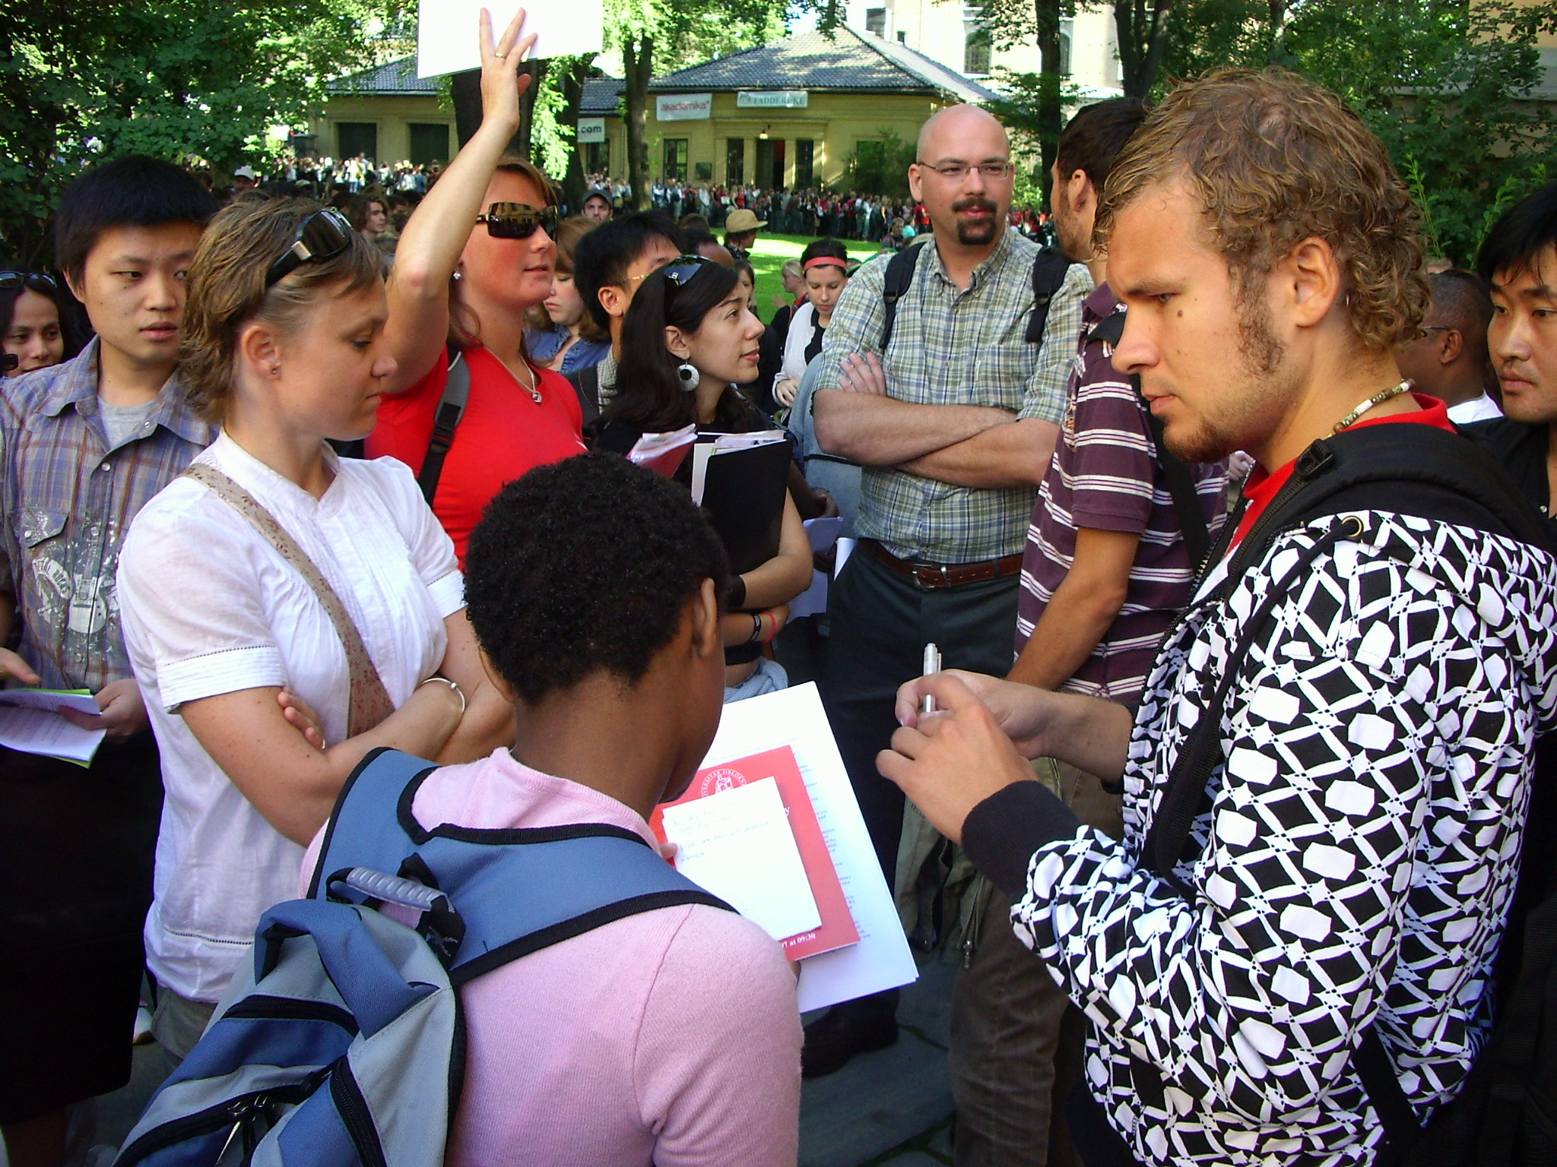

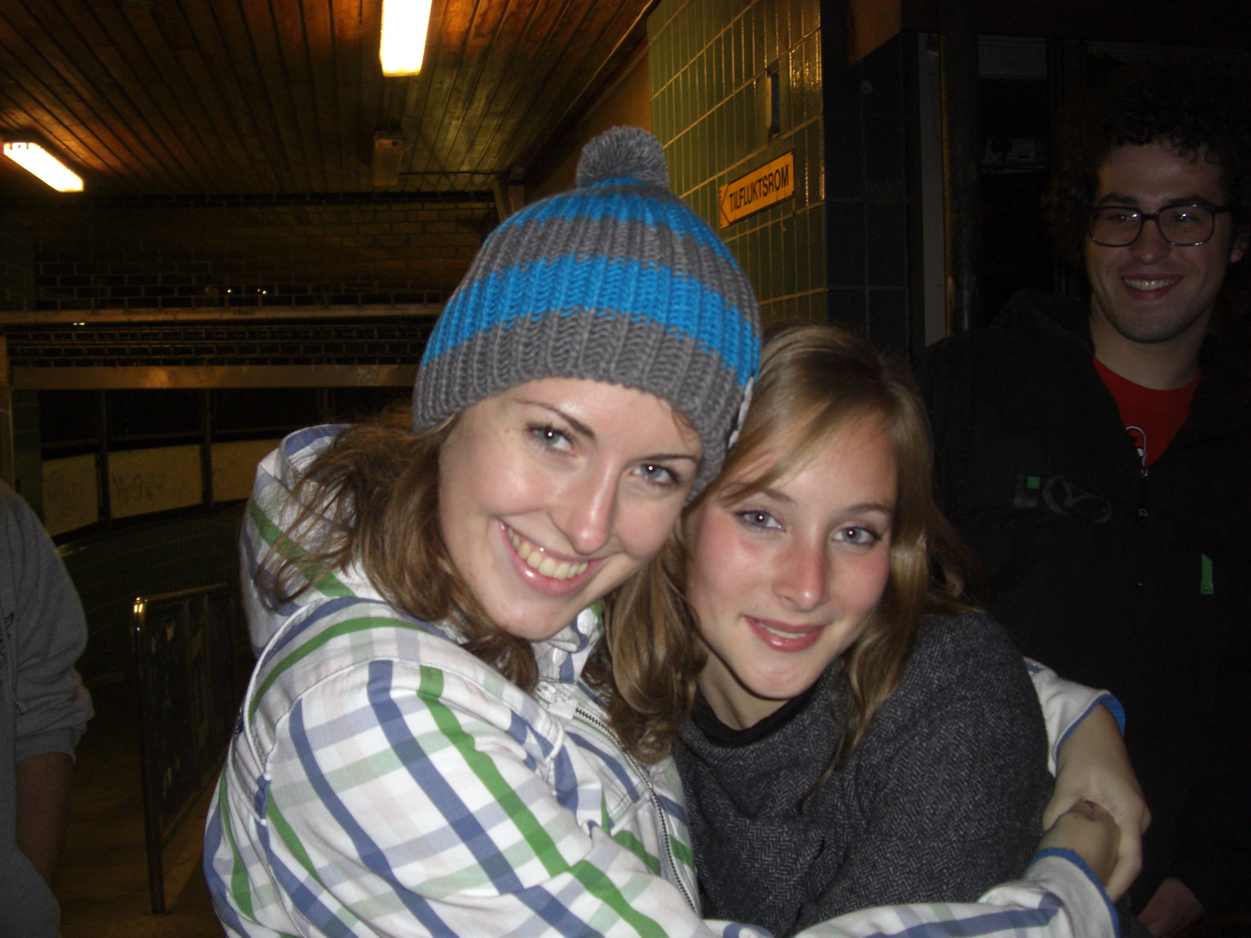
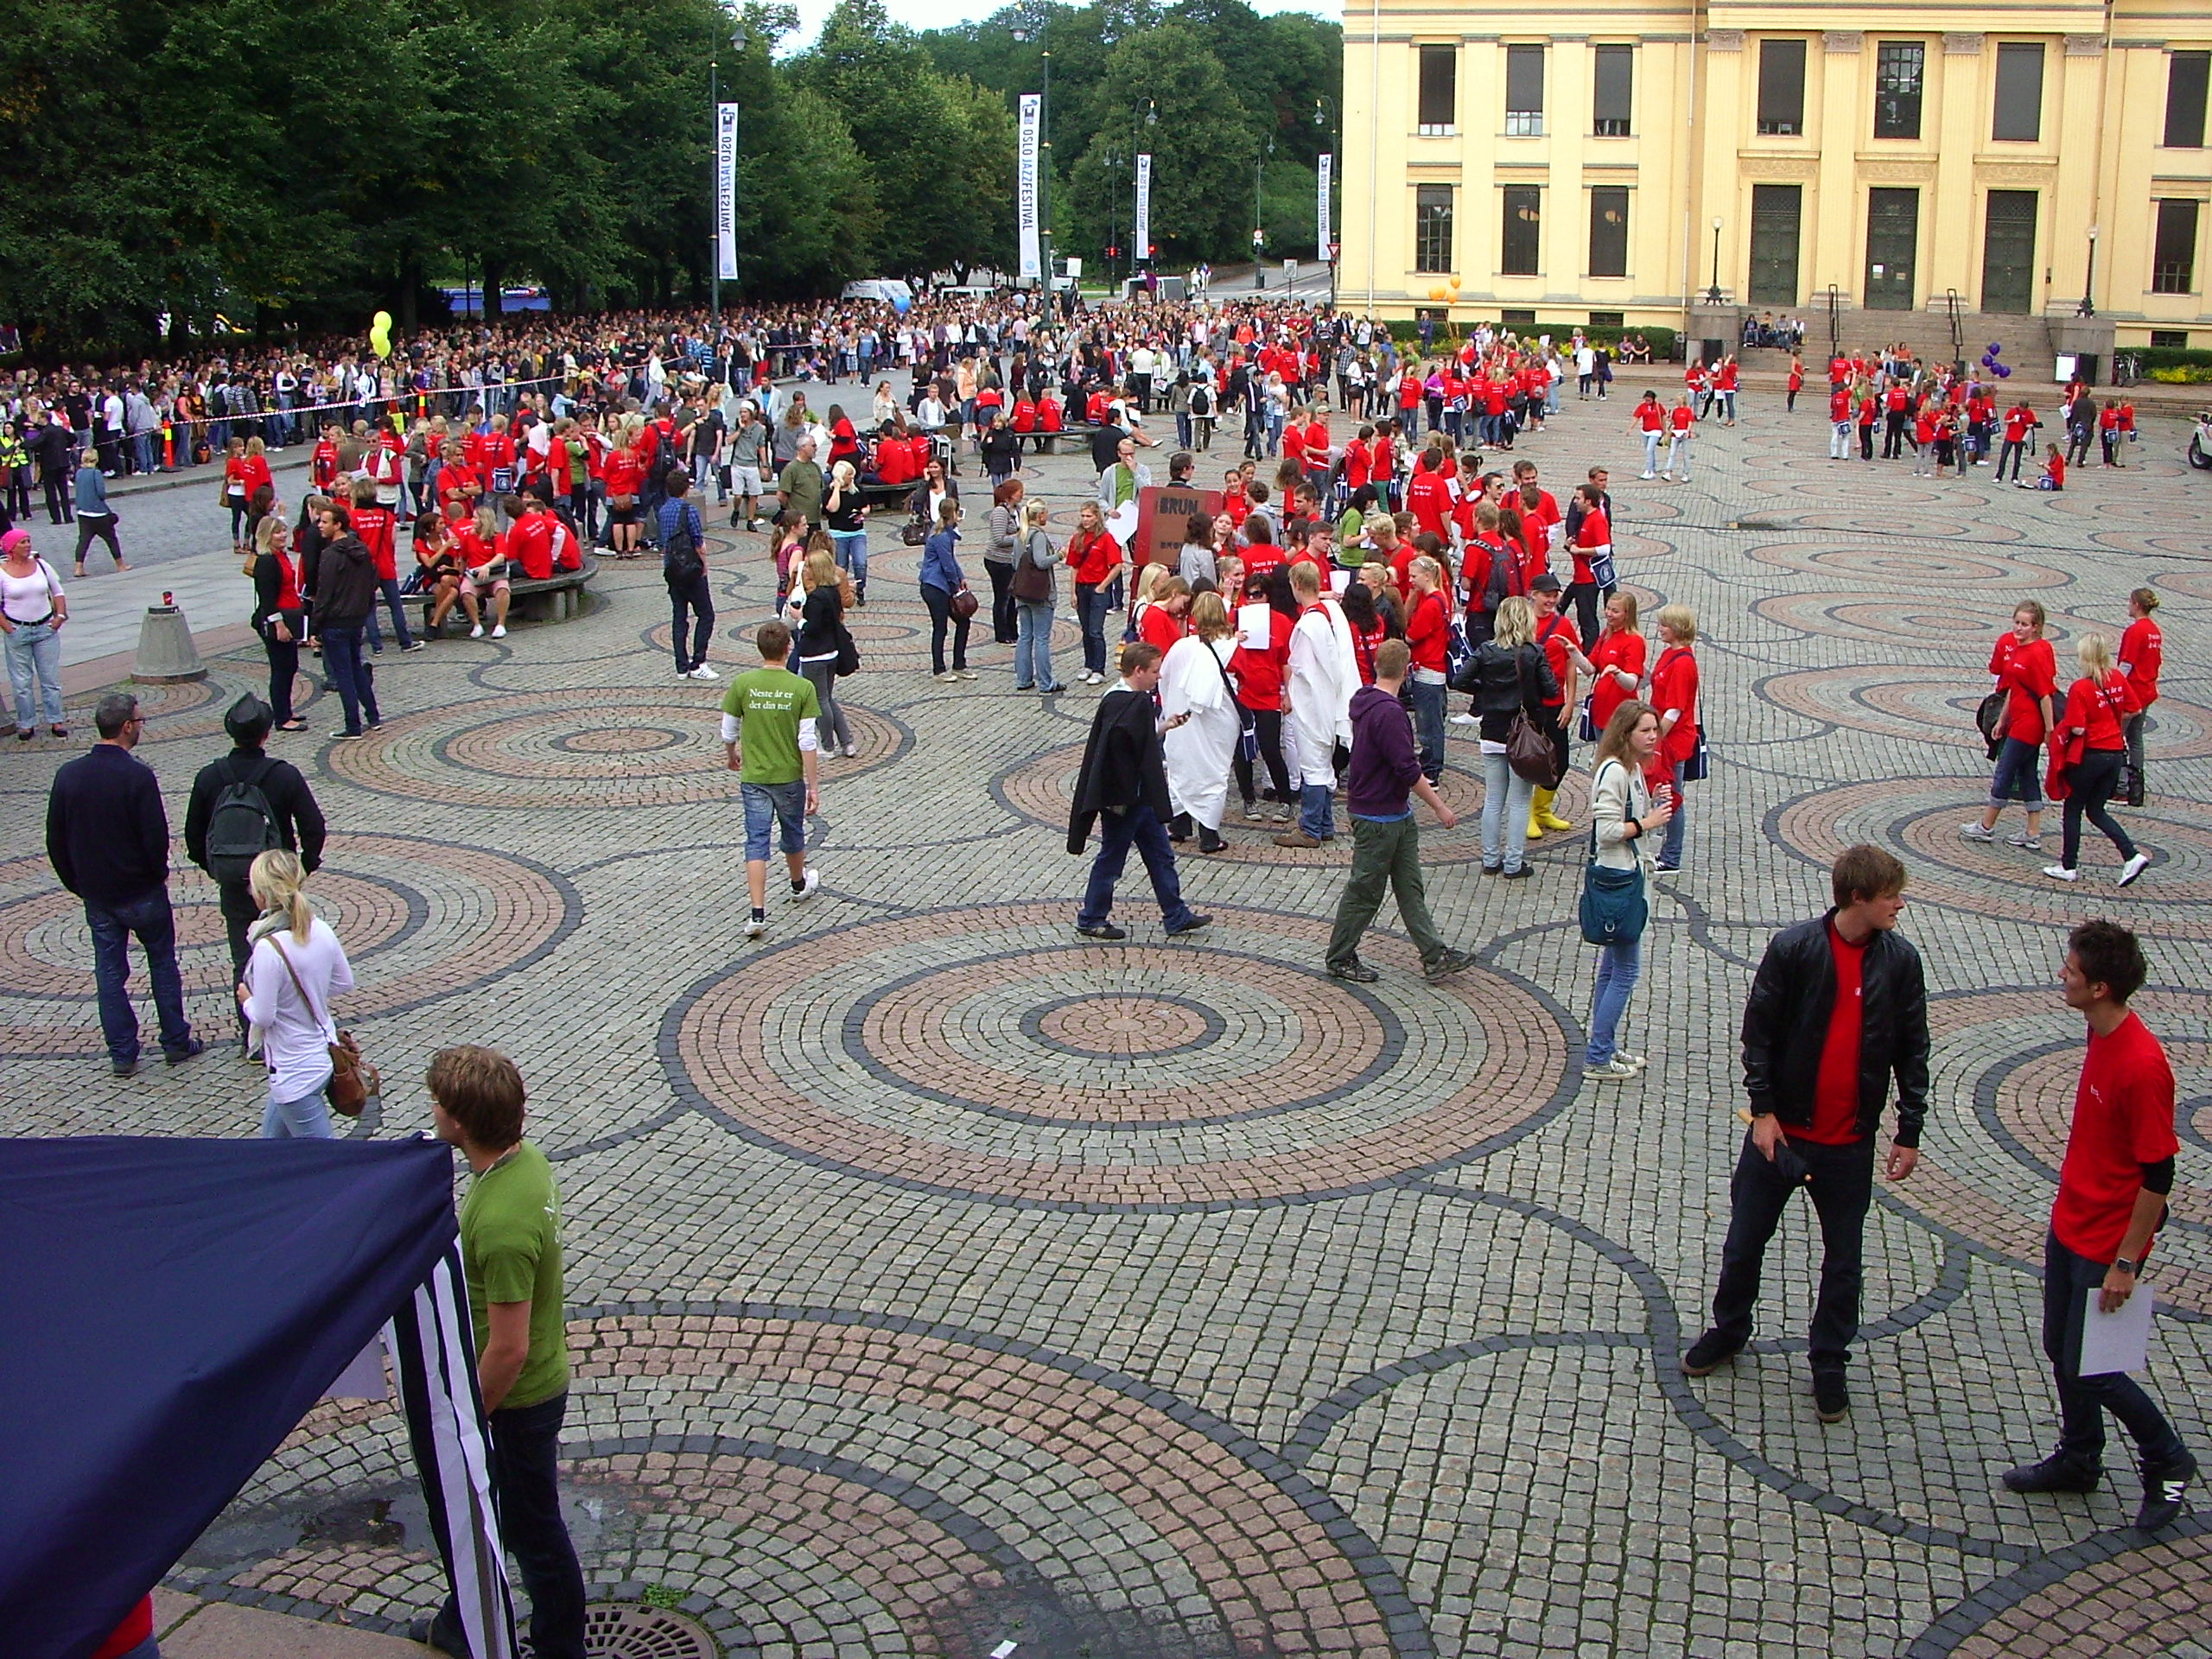

Slide 16
Spørsmål?
For ansatte:
Mottak: int-advisor@admin.uio.no
Ring Knutepunktets mobil (kun for internt bruk): 48091682
For studenter:
Knutepunktet: studentinfo@admin.uio.no

